Slide 1
好書介紹

Slide 2
閣樓裡的小花

Slide 3
作者簡介
V. C.安德魯絲（V. C. Andrews）
※逝世後仍繼續席捲全球的傳奇小說家※
一九二三年出生於美國維吉尼亞州。美國史上最暢銷的作家之一，擅長以禁斷戀情、血親糾葛等元素創造膾炙人口的小說，征服一代又一代的讀者。雖然中年才 邁入寫作生涯，其獨具風格的創作與驚人的銷售成就令同時期作家皆難望其項背，堪稱「歌德羅曼史」、「家族傳奇」類型女王。一九八六年逝世後，由於「V. C.安德魯絲」之名儼然已經成為一個暢銷書品牌，其親族甚至聘請代筆作家，根據她留下的草稿大綱，至今仍繼續發表新作。
少女時代不慎摔傷，加上類風濕性關節炎，導致她不得不放棄當個表演者的夢想，餘生更是得靠枴杖和輪椅行動。她自小沉浸於閱讀，最愛童話故事、冒險故 事、恐怖故事，以及愛倫坡、大仲馬的作品，特別深受故事中的恐怖元素吸引。當書本無法滿足她，她便用幻想和塗鴉為自己編故事。

Slide 4
《閣樓裡的小花》筆調優美，卻又令人驚懼，甚至為其內容坐立難安。閱讀過程中不禁讓人聯想至幾個詭譎的經典故事，諸如《小紅帽》、《森林中死去的孩子》，並且多了點鮮明的維多利亞歌德風。作者成功以少女的眼光訴說書中的可怖世界，教人為之嘆服！

Slide 5
全書以女主角凱西為第一人稱描述，她和父親、母親、哥哥與一對雙胞胎弟妹，一家六口生活幸福，爸爸還將要升職，眼看往後是無限美好，哪知父親竟車禍身亡，年輕即變寡婦的母親在衣食無著之下，決定帶著她們投奔多年不往來的外公、外婆，這卻是他們從天堂掉到地獄的開始。原來母親當初和父親結合觸怒外公外婆，兩人被逐出家門，再也回不到老家，而今外婆雖開門接納卻有附帶條件，四個小孩必須在樓上的房間居住，不准下樓與外出，不可以讓外公知道他們回來了。

Slide 6
本書在懸疑緊張又震撼驚悚的情節外，對青少年意識萌發有細膩描寫，作者更因描繪的細節幾近逼真，引發讀者熱議。故事場景都侷限在宅邸中，卻能持續營造出緊繃的劇情張力。

Slide 7
「閣樓裡的小花」原著出版至今已36年，甫推出即引起巨大的話題和爭議，顛覆了母親的形象和至親的愛。在書中充滿自私的大人世界，而四個稚子何辜？需承受父母的錯誤，其實外祖父母及母親的態度，才是悲劇重演的主因。

Slide 8
在70年代《閣樓裡的小花》的主題十分前衛，其探討的是「倫常」及青少年情感發展，然而，因書寫手法詭譎神祕引起議論，是一部曲折的童話故事，其後改編成電影及舞台劇。

Slide 9
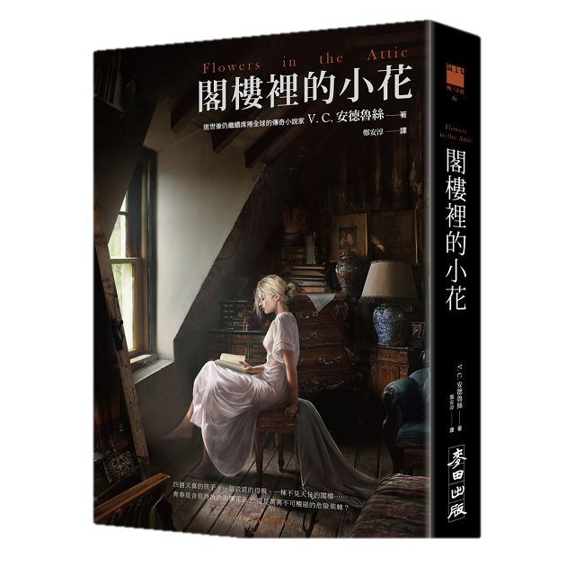
曲折、離奇的童話
索書號
874.57
8733
028379

